Slide 1
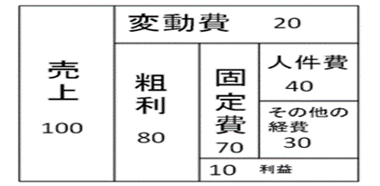
社長はこの図を描くだけでいい
会計全体２割の知識で８割の経営判断力を身に付ける考え方

